Slide 1
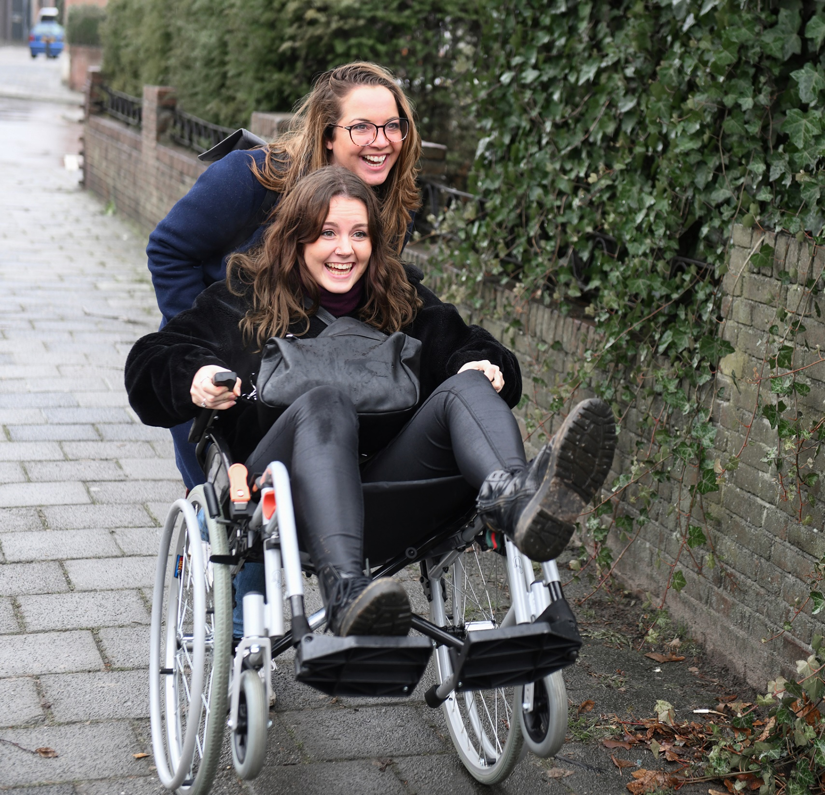



Helpen maakt je happy!
DE TOEKOMST
VAN VRIJWILLIGE INZET
Vrijwilligersplatform Moerdijkvoorelkaar & Halderbergevoorelkaar

Slide 2
Agenda
Welkom
Wat doen we?
Hoe werkt het?
Ervaringsverhalen
Vragen

Slide 3
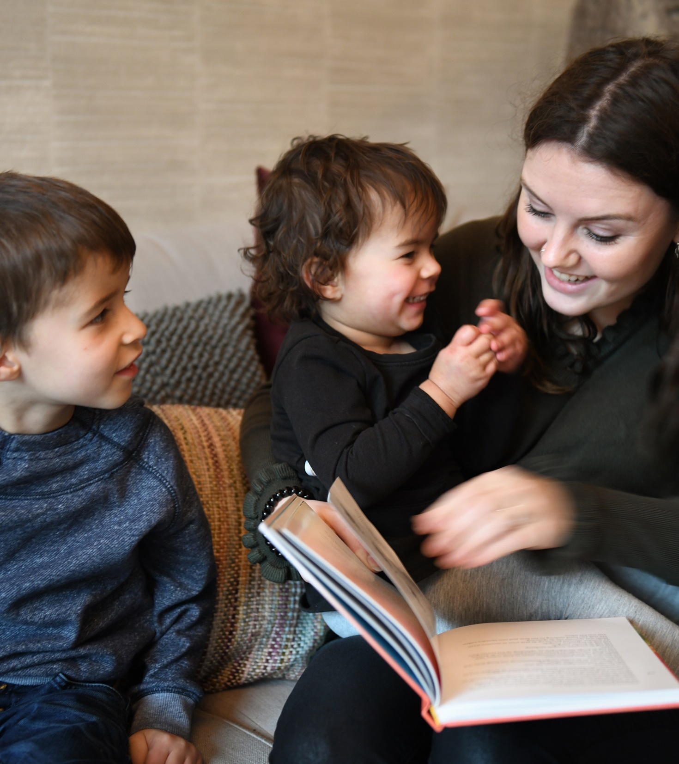
WAAROM
Iedereen kan impact maken
Veilig
Overzichtelijk
Voor & door iedereen
Notes:
Waarom gaan wij aan de slag met Moerdijkvoorelkaar
Het belangrijke is om te weten dat iedereen impact kan maken. Het zit hem in de kleine dingen. Een boodschap doen voor een ander, helpen bij een vereniging, maar ook de kleine dingen tellen. Het belang is om als maatschappij naar elkaar om te kijken. Samen maken wij Moerdijk.
De website is veilig. NLvoorelkaar neemt veel maatregelen om de veiligheid en betrouwbaarheid te waarborgen o.a. met behulp van dagelijkse screening & monitoring van alle vragen, aanbod en berichten, een referentie systeem en een veilige website. Lokaal nemen wij ook maatregelen door dagelijks de webiste te monitoren. De website is AVG proof.
De website is overzichtelijk en gebruiksvriendelijk. Belangrijke informatie is direct boven aan de balk te vinden. Men kan direct opzoek naar een vacature in de buurt.
De nieuwe vacature bank zorgt voor een makkelijke manier om met elkaar contact op te nemen. Men kan direct via de website contact opnemen met anderen door bij het vrijwilligersaanbod te reageren als organisatie of als vrijwilliger te reageren op een vacature. Vrijwilligers kunnen ervaringsverhalen delen om zo andere tot goede daden te inspireren.

Slide 4

Wat doen we?
Vraag en aanbod verbinden
Voor & door elkaar
Inspireren & activeren
Online & offline
Notes:
Wat kan je met de website doen:
Gemakkelijk vraag en aanbod vinden. Plaats gemakkelijk je vacature en reageer op het al beschreven vrijwilligersaanbod. Zo kan je zelf ook direct contact krijgen met de potentiële vrijwilliger
Vindt informatie over wat er te doen is in Jouw dorp of stad. Belangrijke partners en verenigingen staan overzichtelijk genoteerd. Onder Meervoorelkaar vindt je alle algemene dienstverlening in de gemeente.
De website bestaat voor en door elkaar. Iedereen bij elkaar maakt de website een succes. Van inwoner, vrijwilliger tot vereniging en organisaties. Samen maken wij de maatschappij en creëren wij een plek voor iedereen.
Via de website gaan wij verschillende acties ondernemen van workshops om inspiratie en informatie op te doen met behulp van onze cursusmodule tot boost campgnes om nieuwe potentiële vrijwilligers te inspireren tot vrijwilligerswerk
Je kan zowel online als offline bij ons terecht. Tijdens onze inloop spreekuren in Fijnaart op woensdag van 11:00 tot 13:00 uur en in Zevenbergen van 13:00 tot 16:00 uur

Slide 5
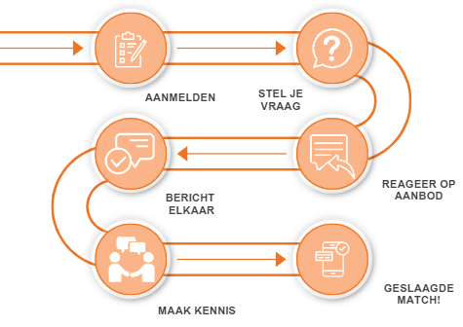
Hoe werkt het?
Notes:
Zoals je kan zien kan men gemakkelijk vrijwilligersvacatures in de buurt vinden. Het is mooi om te zien dat meerdere verenigingen en organisaties al enthousiast met de website aan de gang gaan.

Slide 6
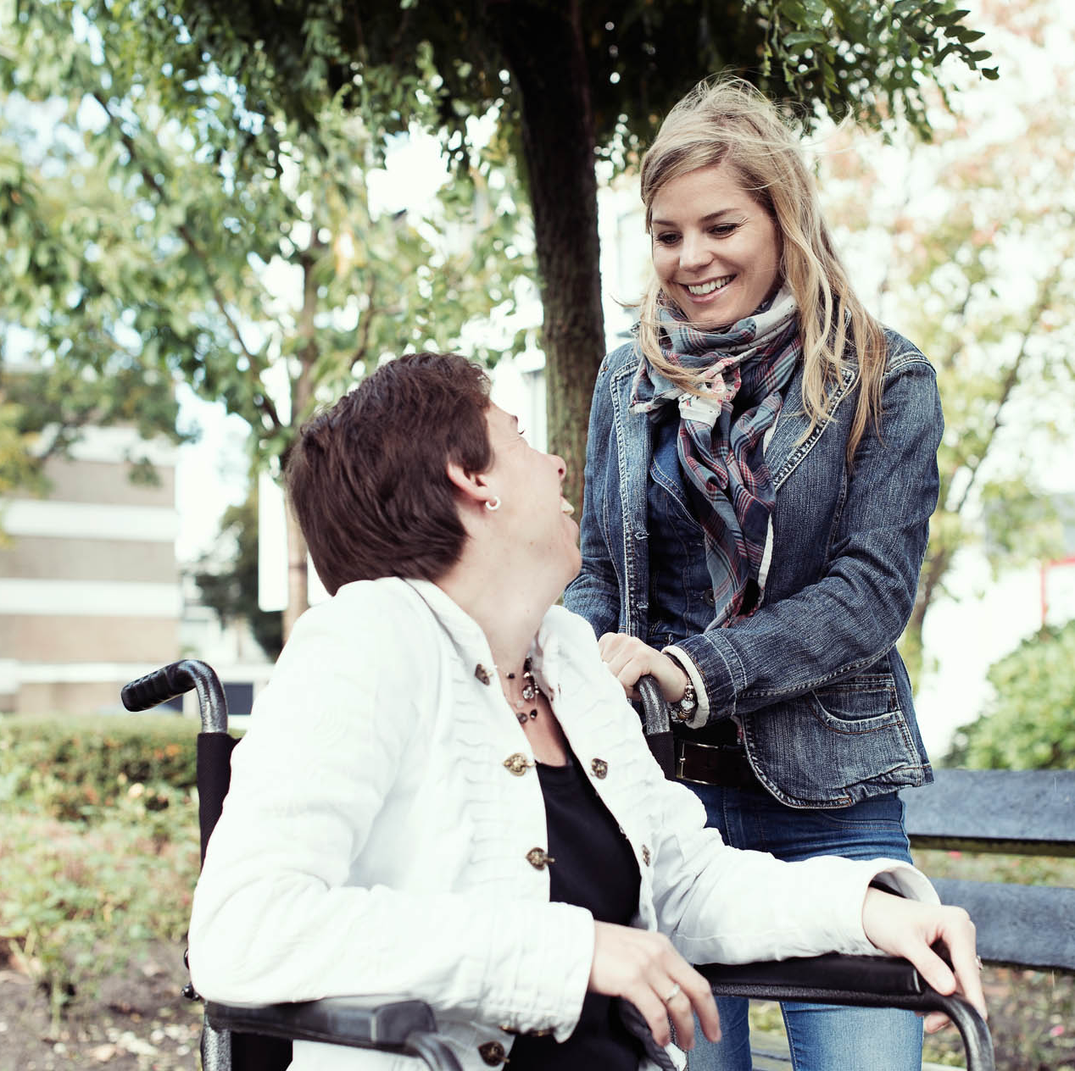
ERVARINGSVERHALEN
“Het contact met elkaar had zo moeten zijn". “Het is leuker dan verwacht om vrijwilligerswerk te doen. Het is echt ontspannen en verstand op nul zetten".
Verhaal van Jan: vrijwillige mantelzorgondersteuner bij Surplus en gepensioneerd.
“Het is zo mooi iets te kunnen betekenen tegen de eenzaamheid die je aantreft. Je moet elkaar even leren kennen, maar bouwt snel een band op. En wanneer ik dan iets positiefs kan brengen, ga ik met een voldaan gevoel naar huis”
“Voor mij is dit vrijwilligerswerk een schot in de roos, ik hoop dat er nog velen zullen volgen!”

Slide 7


Vragen?

Slide 8

Helpen maakt je happy
Helpen maakt je happy!
BEDANKT EN TOT SNEL OP
WWW. Moerdijkvoorelkaar.nl
WWW.Halderbergevoorelkaar.nl

